Slide 1
«Моя семья»
Воспитатель первой категории:
Ткаченко Е. А.

Slide 2
Семья – источник вдохновенья,
Где рядом взрослые и дети,
В семье от всех невзгод спасенье,
Здесь друг за друга все в ответе.
О. В. Токмакова

Slide 3
Актуальность:
Содержание нравственного воспитания дошкольников включают в себя решение
множества задач, в том числе и воспитание любви
к Родине, семье, уважительного отношения к
своим родителям.

Slide 4
Цель:
Сформировать представление о семье как о людях, которые живут вместе, воспитывать желание заботиться о близких, вызвать чувство гордости за свою семью.

Slide 5
Задачи:
Развивать речь детей при обыгрывании пальчиковых игр, рассматривании фотографий, картинок, отгадывании загадок.
Формировать умение отвечать на вопросы: какой? какая? И т. д.
Развивать коммуникативные навыки.
Развивать мелкую моторику при помощи пальчиковых игр.
Воспитывать доброе, внимательное, уважительное отношение к старшим, стремление помогать и заботиться о своих членах семьи.

Slide 6
В семейном кругу мы с вами растем Основа основ – родительский дом. В семейном кругу все корни твои, И в жизнь ты входишь из семьи. В семейном кругу мы жизнь создаем, Основа основ – родительский дом.

Slide 7
Семья Пичугина М.
Семья - это громкое слово!
Семья - это звонкое слово!
Семья - это слово важное,
Об этом вам скажет каждый!

Slide 8
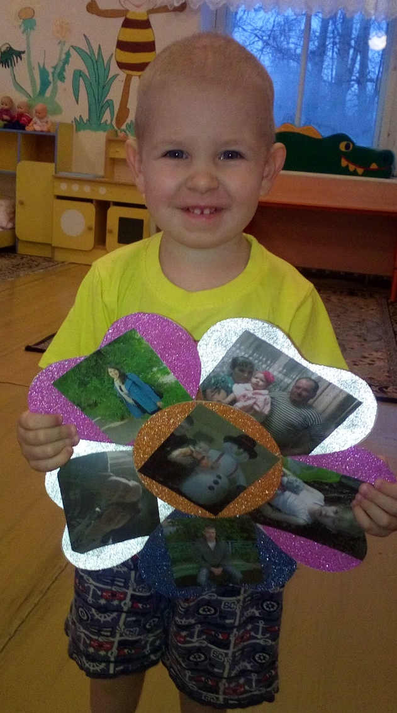
Семья Малина Е.
У меня есть мама,
У меня есть папа,
У меня есть бабушка,
У меня есть дедушка,
А у них есть я,
А одним словом –
Все это моя СЕМЬЯ!

Slide 9
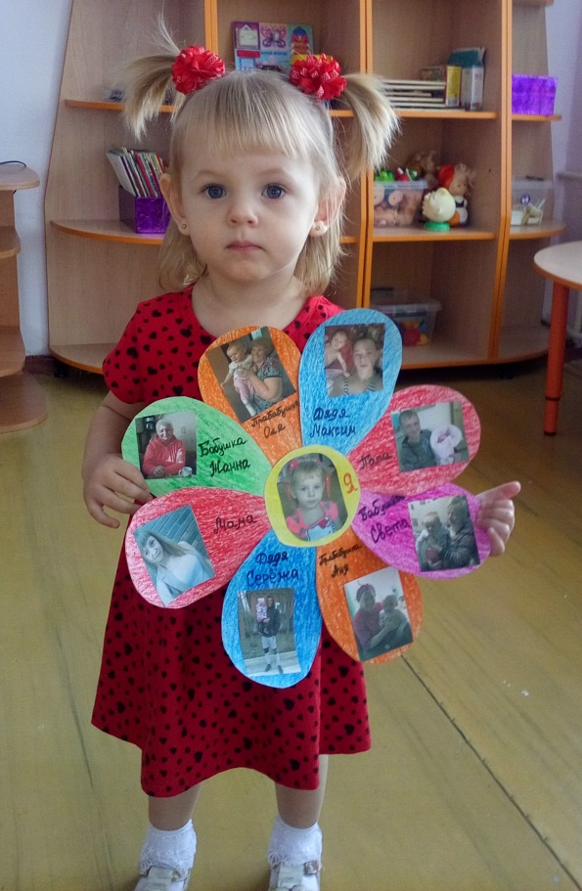
Семья Кудряшовой К.
На фотографию смотрю
И с гордостью вам
говорю:
«Знакомьтесь, вот моя
Семья!
Здесь папа, мама и я.
Без них прожить никак
нельзя,
Моя семья - мои друзья!»

Slide 10
Семья Васильева М.
Мама папу повстречала – Это сказочки начало. Родила для папы сына – Это будет середина. Нет счастливее отца! Нет у этой сказочки конца!

Slide 11
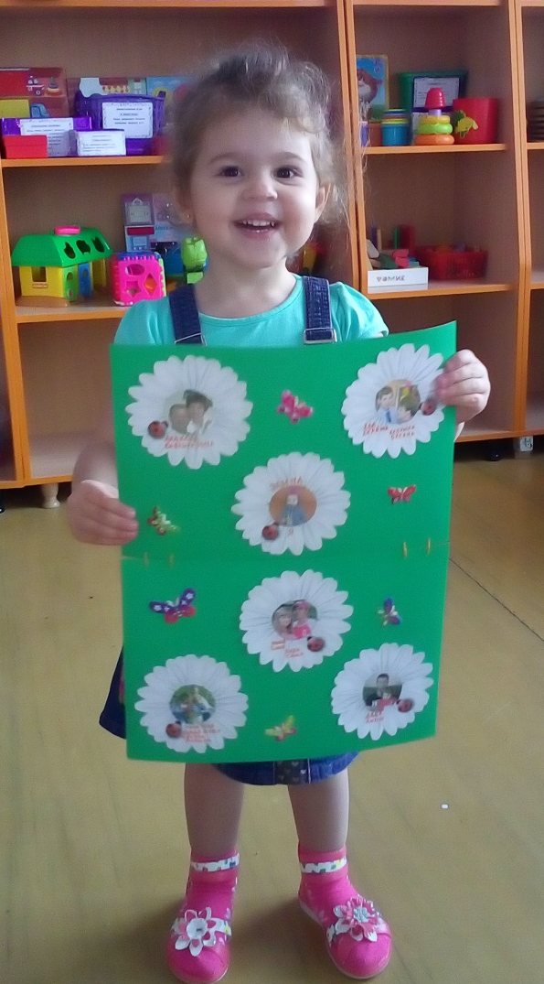
Семья Якушевой Э.
Семья – это счастье, любовь и удача,
Семья – это летом поездки на дачу.
Семья – это праздник, семейные даты,
Подарки, покупки, приятные траты!

Slide 12
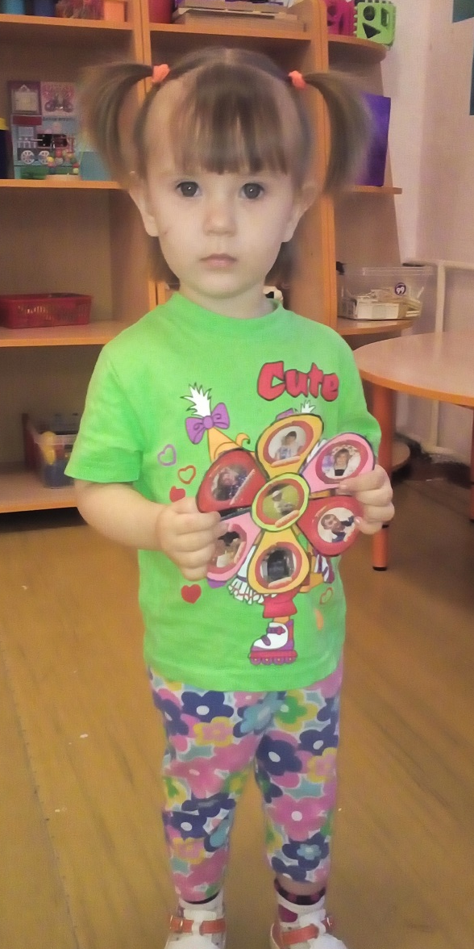
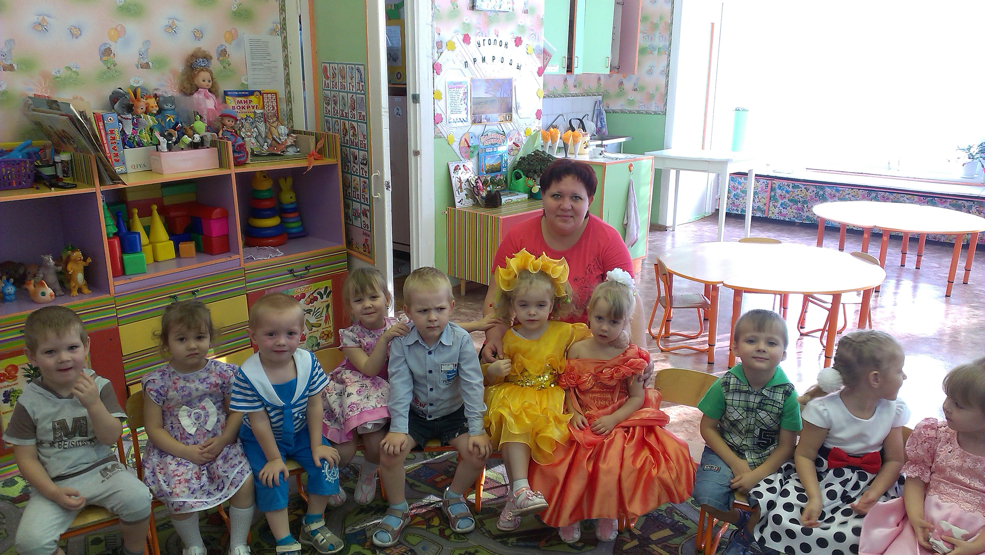
Семья Комличенко И.
Когда мы вместе –
ты и я,
Печали нет: душа
в покое,
Как хорошо, что есть
семья –
На свете самое родное!

Slide 13
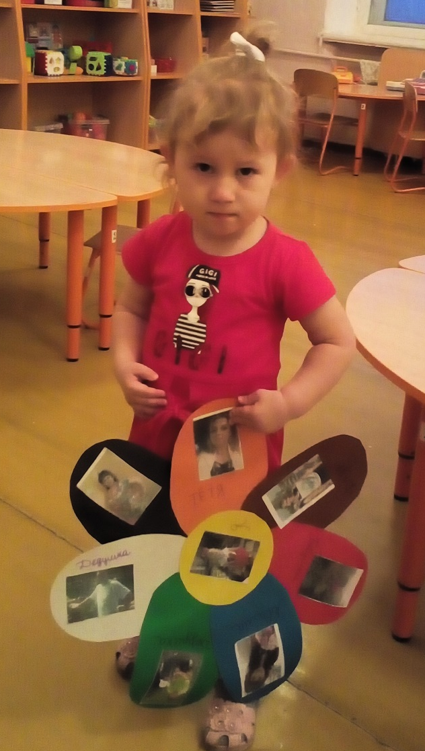
Семья Никитиной А.
Закрой глаза, представь уют,
Представь то место,
Где всегда поймут,
Где нету зла и нет печали,
Где по тебе всегда скучают.
Ты скажешь – нет такого места…
НЕТ, ЕСТЬ - РОДИТЕЛЬСКОЕ СЕРДЦЕ!!!

Slide 14
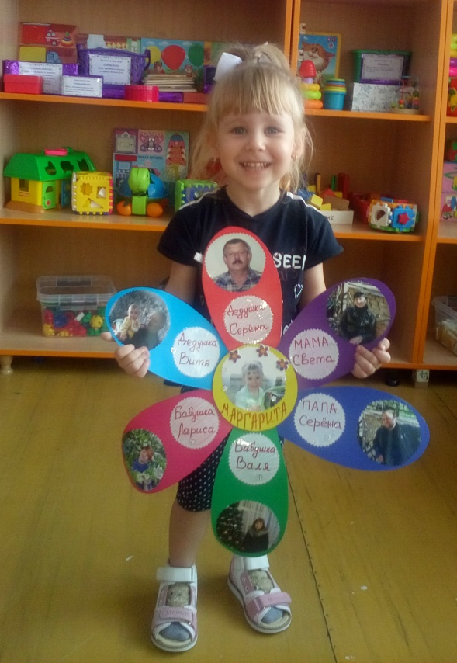
Семья ЗубцовойР.
На фотографию смотрю И с гордостью вам говорю: «Знакомьтесь, вот моя семья. Здесь папа, мама и я. Без них прожить никак нельзя, Моя семья - мои друзья!»

Slide 15
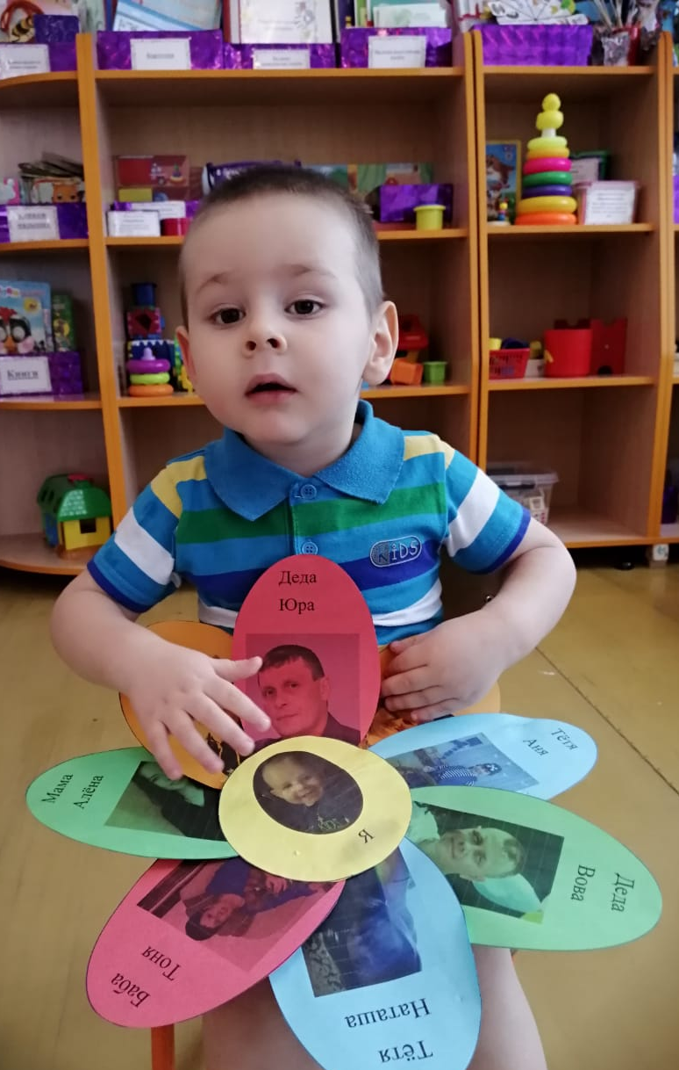
Семья Зыль А.
Папа у меня герой,
Он за всех за нас горой,
Я с него пример беру,
Мою мамочку люблю!

Slide 16
Семейная радость, счастливые лица!
Желаю всем семьям любовью светиться!
Пусть в семьях весёлый звучит детский смех,
Добрый и радостный праздник для всех!
Любовь процветает кругом по Земле!..
Мир вашему дому, и, в каждой семье!
(Е. Морозова)

Slide 17
Спасибо за внимание!

